Slide 1
第8章 时序逻辑设计实践
第二讲
南京大学计算机系

Slide 2
主要内容
时间容限
寄存器
计数器
移位寄存器

Slide 3
8.4 移位寄存器
移位寄存器结构
串入串出、串入并出、并入串出、并入并出
MSI移位寄存器
串入并出74x164、并入串出74x166
通用移位寄存器74x194、74x299
移位寄存器的应用
用作计数器、序列发生器
进行串/并转换

Slide 4
8.4移位寄存器
移位寄存器shift register：就是一个n位寄存器，在每一个时钟触发沿到来时就将所存储的数据移动一位。
循环移位寄存器
串行输出
串行输入
SERIN
D Q
CK Q
D Q
CK Q
D Q
CK Q
D Q
CK Q
SEROUT
FF0
FF1
FF2
FF3
CLK
使得一个信号延迟n 个时钟周期之后再输出。
串入串出移位寄存器
Notes:
在数字电路中，移位寄存器（英语：shift register）是一种在若干相同时间脉冲下[1]工作的以触发器级联为基础[2]的器件，每个触发器的输出接在触发器链的下一级触发器的“数据”输入端，使得电路在每个时间脉冲内依次向左或右移动一个比特，[1]在输出端进行输出。这种移位寄存器是一维的，事实上还有多维的移位寄存器，即输入、输出的数据本身就是一些列位。实现这种多维移位寄存器的方法可以是将几个具有相同位数的移位寄存器并联起来。
移位寄存器的输入、输出都可以是并行或串行的。它们经常被配置成串入并出（serial-in, parallel-out, SIPO）的形式或并入串出（parallel-in, serial-out, PISO），这样就可以实现并行数据和串行数据的转换。当然，也有输入、输出同时为串行或并行的情况。[1]此外，还有一些移位寄存器为双向的，也就是说它允许数据来回传输，输入端同时可以作为输出端，输出端同时也可以作为输入端。如果把移位寄存器的串行输入端，和并行输出端的最后一位连接起来，还可以构成循环移位寄存器（circular shift register），用来实现循环计数功能。[

Slide 5
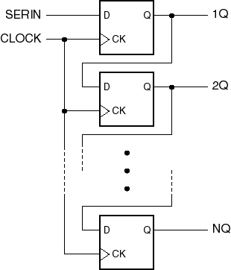
串入并出移位寄存器结构
串入
serial-in
74x164
SERIN
1Q
CLK
CLR
SERA
SERB
2Q
QA
QB
QC
QD
QE
QF
QG
QH
可以用来完成
串－并转换
serial-to-parallel
conversion
并出
parallel-out
NQ

Slide 6
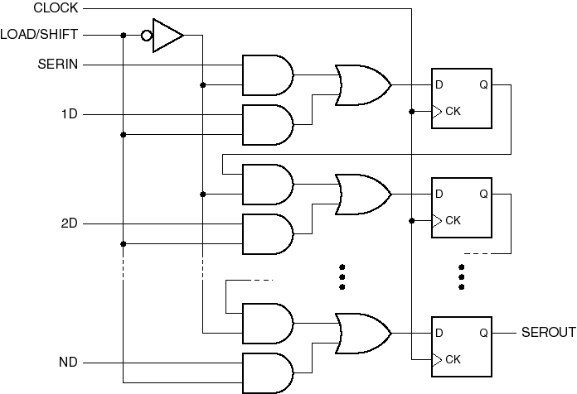
并入串出移位寄存器结构
74x166
CLK
CLKINH
SH/LD
CLR
SER
A
B
C
D
E
F
G
H QH
多路复用结构

Slide 7
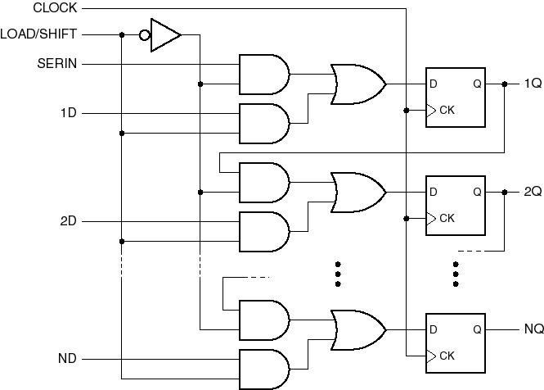
并入并出移位寄存器结构

Slide 8
八位移位寄存器示意图
QH
QD
QA
0
1
1
0
1
0
0
1
左移输入位
LIN
移出位
0
1
1
0
1
0
0
1
左移一位示意图
0
1
1
0
1
0
0
1
右移输入位
RIN
移出位
0
1
1
0
1
0
0
1
右移一位示意图

Slide 9
循环移位寄存器
一般结构：
反 馈 逻 辑
D Q
CK Q
D Q
CK Q
D Q
CK Q
D Q
CK Q
FF0
FF1
FF2
FF3
CLK
D₀ = F ( Q₀ , Q₁ , … , Q_{n-1} )
循环移位寄存器只反映有限的不同状态，因而可以用作计数器，称为循环移位计数器。
根据反馈逻辑的不同得到不同的计数状态。
Notes:
这种计数器和上一讲的计数器有什么区别？非线性变化

Slide 10
循环移位计数器
有效状态下的D0输入值
Q0Q1
00 01 11 10
Q2Q3
环形计数器：
00
01
11
10
0
0
1
1000
0100
0010
0001
最小成本：D₀ = Q₃
0
D Q0
CK Q
D Q1
CK Q
D Q2
CK Q
D Q3
CK Q
FF0
FF1
FF2
FF3
CLK

Slide 11
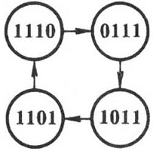
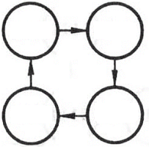
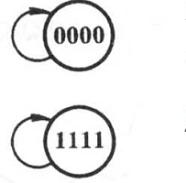
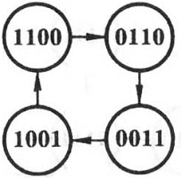
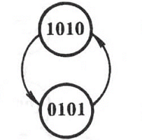
环型计数器
D₀ = Q₃
—— 不能自启动
D Q
CK Q
D Q
CK Q
D Q
CK Q
D Q
CK Q
FF0
FF1
FF2
FF3
CLK
1000
0100
1000
0100
0010
0001
0001
0010
有效状态
其他状态
D0 D1 D2 D3
无效状态

Slide 12
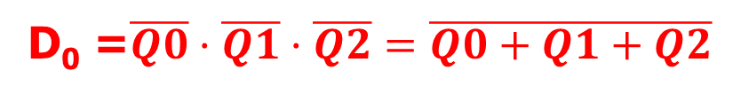
环型计数器
Q0Q1
00 01 11 10
Q2Q3
1
0
0
0
00
01
11
10
自启动、自校正的
1
0
0
0
D₀ =$\overline{Q0}·\overline{Q1}·\overline{Q2}=\overline{Q0+Q1+Q2}$
0
0
0
0
0
0
0
0
自启动下的D0输入值
1000
0100
╳
╳
╳
╳
╳
1000
0100
0010
0001
╳
╳
╳
0001
0010
有效状态
打破无效状态循环
D0 D1 D2 D3
Notes:
先讲不能自启动的卡诺图
再讲如何打破无效循环

Slide 13
环型计数器
Q0Q1
00 01 11 10
Q2Q3
1
0
0
0
00
01
11
10
自启动、自校正的环形计数器
1
0
0
0
D₀ =$\overline{Q0}·\overline{Q1}·\overline{Q2}=\overline{Q0+Q1+Q2}$
0
0
0
0
0
0
0
0
自启动下的D0输入值
D Q
CK Q
D Q
CK Q
D Q
CK Q
D Q
CK Q
FF0
FF1
FF2
FF3
CLK

Slide 14
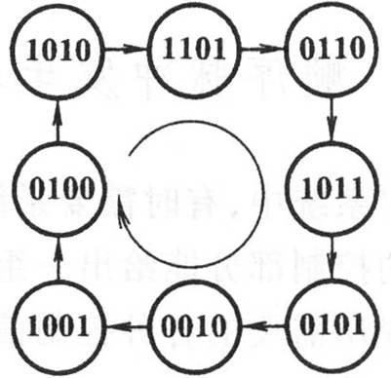

扭环计数器（Johnson Counter）
D₀ = $\overline{Q3}$
D Q
CK Q
D Q
CK Q
D Q
CK Q
D Q
CK Q
FF0
FF1
FF2
FF3
CLK
0000
1000
1100
1110
无效
0001
0011
0111
1111
有效的状态循环
如何得到自校正
的扭环计数器？
Notes:
扭环计数器，把n位移位寄存器的串行输出取反，得到具有2n中状态的计数器。
初态为0000，0001，0011，0111，1111，1110，1100，1000，0000，0001，…
有2^{n}-2n个非正常状态，存在健壮性问题。

Slide 15



自校正设计
1、确定有效的状态循环
D₀ = $\overline{Q3}$
Q0 Q1 Q2 Q3
2、对无效状态的反馈进行处理，
使其进入有效状态循环。
0000
1000
1100
1110
有
效
0001
0011
0111
1111
有效状态下的D0输入值
Q0Q1
1001
0100
1010
1101
00 01 11 10
无
效
Q2Q3
1
d
00
01
11
10
1
1
1
0010
0101
1011
0110
0
d
0
0
d
0
1
d
1
无效状态下的D0输入值
0
0
0
0
d
校正后的D0表达式：
d
D0 = Q3’ + Q2’·Q0
1
d
1
1
1
d
最小成本D0=Q3’
最小风险D0=Q1’Q2’Q3’+Q0Q2’Q3’+Q0Q1Q3’
Notes:
最小风险法能否自启动

Slide 16

4位8状态自校正的Johnson计数器
D0 = Q3’ + Q2’·Q0
= ( (Q2’·Q0)’ · Q3)’
D Q
CK Q
D Q
CK Q
D Q
CK Q
D Q
CK Q
FF0
FF1
FF2
FF3
CLK

Slide 17


4位通用移位寄存器74x194
74x194
CLK
CLR
S1
S0
LIN
D QD
C QC
B QB
A QA
RIN
S1 S0 功能 下一状态
0 0 保持 QA QB QC QD
0 1 右移 RIN QA QB QC
1 0 左移 QB QC QD LIN
1 1 载入 A B C D
左移输入
右移输入
左移向下移↓
右移向上移↑
注意：左移、右移理解时顺时针旋转90°。

Slide 18
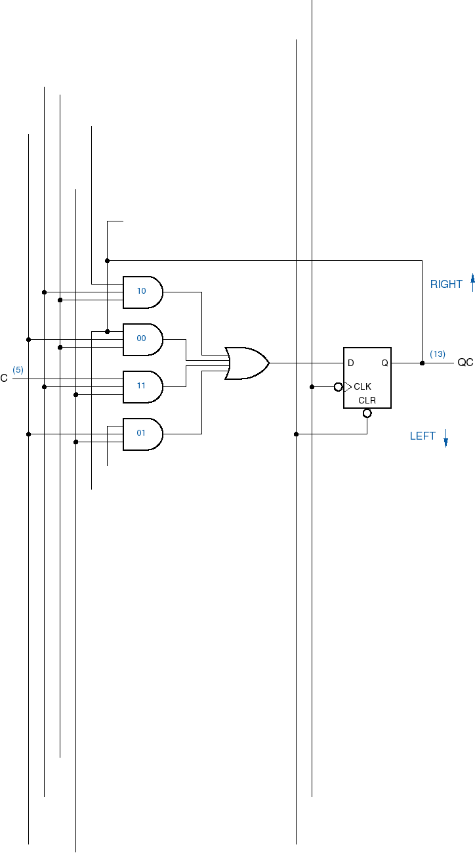
4位通用移位寄存器74x194
S1’ S0’
S1 S0
Q_{i+1}
左移向下移↓
10
S1S0
保持
00
11
载入
01
右移向上移↑
Q_{i-1}
Q_{i}* = S1’·S0’·Q_{i} + S1’·S0·Q_{i-1} + S1·S0’·Q_{i+1} + S1·S0·IN_{i}

Slide 19
74x194
移
位
寄
存
器
的
扩
展
CLK
CLR
S1
S0
CLK
CLR
S1
S0
LIN
D QD
C QC
B QB
A QA
RIN
LIN
并行
输出
8位
并行输入
（8位）
CLK
CLR
S1
S0
LIN
D QD
C QC
B QB
A QA
RIN
右移向上移↑
左移向下移↓
RIN

Slide 20
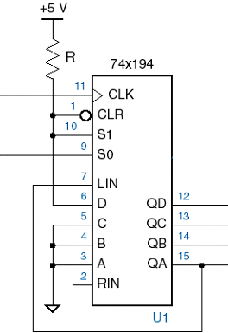
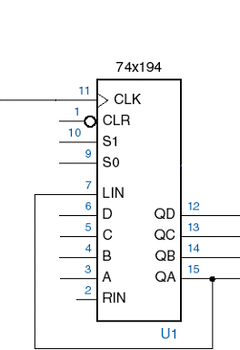
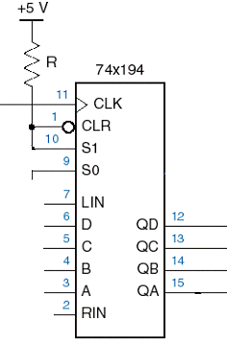
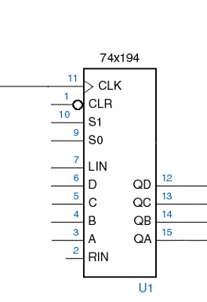
利用74x194实现环形计数器
自校正的
CLOCK
CLOCK
1
0
1
0
RESET
载入
Q0
Q1
Q2
Q3
Q0
Q1
Q2
Q3
1
0
0
0
Q0
Q1
Q2
Q3
Q0
Q1
Q2
Q3

Slide 21
利用74x194实现扭环计数器
+5V
74x194
CLOCK
CLK
CLR
S1
S0
LIN
D QD
C QC
B QB
A QA
RIN
RESET_L
S1S0接成左移形式
Q0
Q1
Q2
Q3
自校正改进：
（法一）
LIN = Q3’ + Q2’·Q0

Slide 22
利用74x194实现扭环计数器
+5V
74x194
CLOCK
CLK
CLR
S1
S0
LIN
D QD
C QC
B QB
A QA
RIN
RESET_L
自校正改进：
（法二）利用置数
每当电路出现0XX0
下一状态就是0001
S0 = Q3’+Q0’
LIN=Q3’
1
Q0
Q1
Q2
Q3
0
0
0

Slide 23
八位通用移位寄存器74x299
74x299
输入输出复用，采用双向三态数据线
LIN QH
HQH
CLR GQG
CLK FQF
S1 EQE
S0 DQD
G1 CQC
G2 BQB
AQA
RIN QA
S1 S0 功能 下一状态
0 0 保持 QA QB QC QD
0 1 右移 RIN QA QB QC
1 0 左移 QB QC QD LIN
1 1 载入 A B C D

Slide 24
线性反馈移位寄存器
线性反馈移位寄存器（LFSR）有 2^{n}-1 种有效状态
—— 最大长度序列发生器
反 馈 逻 辑
D Q
CK Q
D Q
CK Q
D Q
CK Q
D Q
CK Q
FF0
FF1
FF2
FF3
CLK
移位寄存器型计数器的一般结构
利用反馈逻辑可以实现 模2～模16 的计数器

Slide 25
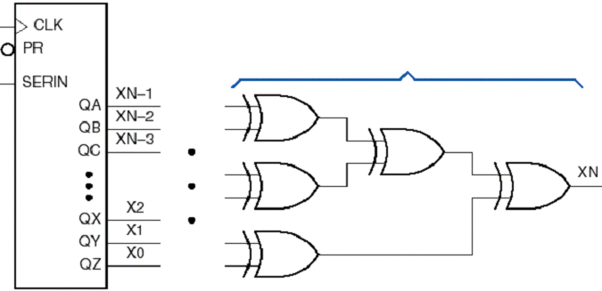
线性反馈移位寄存器（LFSR）
CLOCK
奇校验电路
RESET_L
线性反馈移位寄存器计数器的一般结构
奇校验电路：如果输入有奇数个1，则其输出为1
Notes:
奇校验电路，如果输入有奇数个1，则其输出为1
n = 2、3时，示例

Slide 26
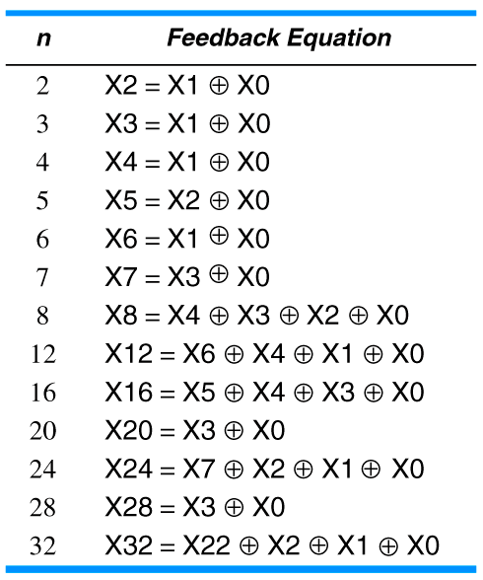
线性反馈移位寄存器反馈方程
线性反馈移位寄存器是基于有限域理论。对于任意值n，至少可以找到一种反馈方程，使得计数器的计数循环包含所有有 2^{n}-1种非零状态。
n>3，有多个不同的反馈方程。
方程中必须包含X0
全0态的下一状态？
如果改为偶检验将如何？
Notes:
全0态的下一状态？？
还是全0

Slide 27
线性反馈移位寄存器示例
Notes:
逆时针方向

Slide 28
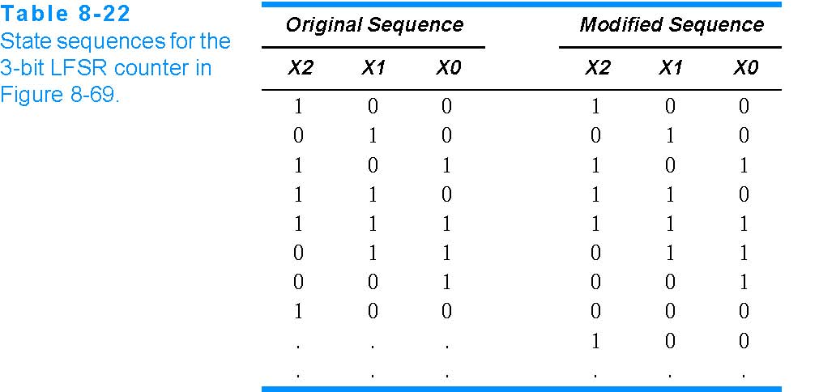
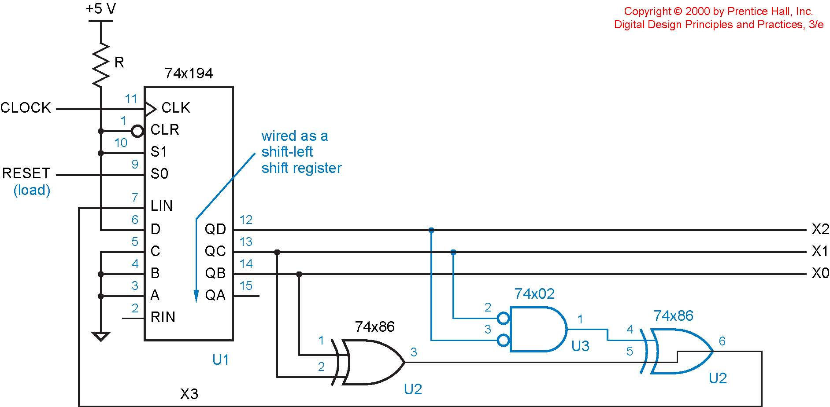
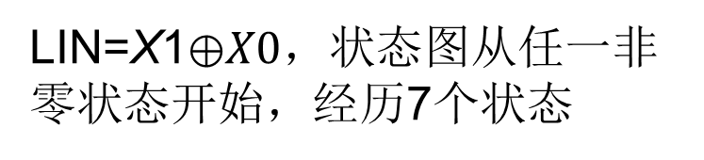
3位LFSR计数器设计
LIN
0
1
1
1
0
0
0 1
0
LIN
0
1
1
1
0
0
1
0
3位LFSR计数器逻辑图
LIN=X1⊕$X0$，状态图从任一非零状态开始，经历7个状态
含全0状态LIN=?
全0状态反馈1
改造包含全0状态
Notes:
可以从任一非零初始状态可以，如100，
改造成包含全零状态，额外增加一个异或门和一个n-1个输入的或非门，使得在全零输入的情况下，产生1.
课后布尔代数验证

Slide 29
移位寄存器的应用
CLOCK
猜谜游戏机
G1~G4
L1~L4
ERR
使能输入随机产生
伪随机序列
发生器
EN
LFSR计数器
典型应用：产生逻辑电路的测试输入信号
用于检错及纠错码的编码和译码电路

Slide 30
序列信号发生器
—— 用于产生一组特定的串行数字信号
例：设计一个 110100 序列信号发生器
利用触发器
利用计数器
利用移位寄存器

Slide 31
利用D触发器设计一个110100序列信号发生器
1、画状态转换图
3、列状态转换输出表
S₀/1
S₁/1
S₂/0
Q₂Q₁Q₀
*
*
*
Q₂
Q₁
Q₀
Y
0 0 0
0 0 1
0 1 0
0 1 1
1 0 0
1 0 1
0 0 1
0 1 0
0 1 1
1 0 0
1 0 1
0 0 0
1
1
0
1
0
0
S₅/0
S₄/0
S₃/1
2、状态编码
000~101 表示 S₀ ~ S₅
4、得到激励方程和输出方程
D0=Q0’
D2=Q2Q0’+Q1Q0
D1=Q2’Q1’Q0+Q1Q0’
Y=Q2’Q1’+Q2’Q0
Notes:
注意Y的输出方程花间，有两种表达方式，导致不同后果。一种需要修正，一种不需要修正

Slide 32
利用D触发器设计一个110100序列信号发生器
5、检查自启动特性
D0=Q0’
000
001
010
D1=Q2’Q1’Q0+Q1Q0’
D2=Q2Q0’+Q1Q0
101
100
011
Y=Q2’Q1’+Q2’Q0
110
111
电路可以自启动
6、电路图（略）
Notes:
Q2Q1Q0，严格说来，输出可能需要修正

Slide 33

用计数器和数据选择器构成序列信号发生器
例：产生一个8位的序列信号“00010111”
序列信号改为12位，000101110110。如何处理？
74x163
74x151
+5V
CLK
CLR
LD
ENP
ENT
A QA
B QB
C QC
D QD
RCO
EN
A
B
C
序列
信号
输出
0
D0
D1
D2
D3
D4
D5
D6
D7
0
Y
Y
0
1
如果使用$\overline{Y}$输出，则·初值赋为？
0
1
1
1
4 位二进制同步计数器
8选1数据选择器
Notes:
增加QD输出，用作数据输入端，并且当输出到1011时，反馈清零端。

Slide 34
用移位寄存器构成序列信号发生器
例：产生一个8位的序列信号 “00010111”
假设采用左移方式产生，只有8位数值位，使用3位寄存器，Q2为输出端，LIN为串行输入端，序列最高3位为初始状态。
Q₂Q₁Q₀
LIN
LIN
Q₁Q₀
0 0 0
1
0
1
1
1
0
0
0
Q₂
00
01
11
10
0 0 1
0
1
1
0
1
1
0 1 0
1 0 1
0
1
0
0
0 1 1
1 1 1
LIN = Q₂·Q₁’·Q₀ + Q₂’·Q₁ + Q₂’·Q₀’
1 1 0
思考：初始状态必须是高3位吗？
1 0 0
思考：如何采用右移方式产生，要如何设计？

Slide 35
用移位寄存器构成序列信号发生器
例：产生一个8位的序列信号 00010111
Q₂Q₁Q₀
LIN
74x194
CLOCK
CLK
CLR
S1
S0
LIN
D QD
C QC
B QB
A QA
RIN
0 0 0
0 0 1
0 1 0
1 0 1
0 1 1
1 1 1
1 1 0
1 0 0
1
0
1
1
1
0
0
0
RESET_L
+5V
Q0
Q1
Q2
Q3
LIN = Q₂·Q₁’·Q₀ +
Q₂’·Q₁ + Q₂’·Q₀’
组合逻辑
Notes:
Lin=Q2⊙(Q1’·Q0)

Slide 36
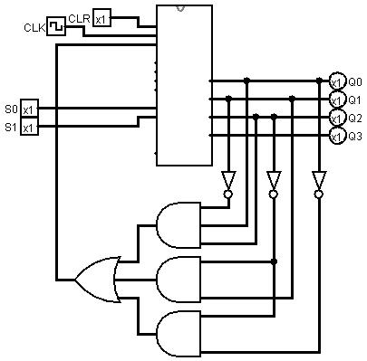
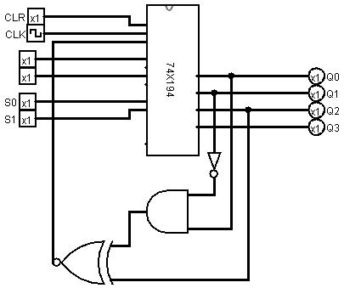
用移位寄存器构成序列信号发生器

Slide 37
用移位寄存器构成序列信号发生器
用移位寄存器74X194和多路复用器74x151
构成序列信号发生器
例：产生一个10位的序列信号 1010010111
解：1）状态图：从初始4位信号开始，左移逐位产生新状态。
1010
0100
1001
0010
0101
1101
1110
1111
0111
1011

Slide 38
用移位寄存器构成序列信号发生器
例：产生一个10位的序列信号 1010010111
解：2）状态转移表，左移
Q3Q2Q1Q0 Q3*Q2*Q1*Q0* LIN
1 0 1 0
0 1 0 0
0
1
0
1
1
1
1
0
1
0
0 1 0 0
1 0 0 1
1 0 0 1
0 0 1 0
0 0 1 0
0 1 0 1
0 1 0 1
1 0 1 1
1 0 1 1
0 1 1 1
0 1 1 1
1 1 1 1
1 1 1 1
1 1 1 0
1 1 1 0
1 1 0 1
1 1 0 1
1 0 1 0

Slide 39
用移位寄存器构成序列信号发生器
例：产生一个10位的序列信号 1010010111
4）对未用状态的处理
解：3）确定LIN的表达式
1100
0110
0011
LIN
Q1Q0
00 01 11 10
Q3Q2
1000
0000
0001
00
01
11
10
d d d 1
1 1 1 d
1010
0100
1001
0010
0101
d 0 0 1
1101
1110
1111
0111
1011
d 0 1 0
LIN= ∑_{(Q3Q2Q1Q0)} (0,2,4,5,7,11,14)
是自启动的。
Notes:
除了0000状态移入“1”外，其余未用状态均移入“0”。

Slide 40
用移位寄存器构成序列信号发生器
例：产生一个10位的序列信号 1010010111
解：5）画出电路。
LIN= ∑_{(Q3Q2Q1Q0)} (0,2,4,5,7,11,14)
=Q3’Q2’Q1’Q0’+Q3’Q2’Q1Q0’+Q3’Q2Q1’Q0’+Q3’Q2Q1’Q0
+Q3’Q2Q1Q0+Q3Q2’Q1Q0+Q3Q2Q1Q0’
假设Q3Q2Q1分别接74x151的地址输入CBA，则
D0=Q0’, D1=Q0’,D2=1,D3=Q0,D5=Q0,D7=Q0’,
D4=D6=0.

Slide 41
用移位寄存器构成序列信号发生器
例：产生一个10位的序列信号 1010010111
74x151
解：5）画出电路。
0
74x194
EN
CLOCK
CLK
CLR
S1
S0
LIN
D QD
C QC
B QB
A QA
RIN
A
B
C
RESET_L
+5V
D0
D1
D2
D3
D4
D5
D6
D7
Y
Y
1
Q0
Q1
Q2
Q3
74x194的任何一个Q输出均可得到所需序列。

Slide 42
线性反馈移位寄存器（LFSR)计数器的应用：
例如: 下面电路通过一个正脉冲使电路的起始状态为“1111”，分析下面电路的状态图，确定其输出序列。
74x194
CLOCK
CLK
CLR
S1
S0
LIN
D QD
C QC
B QB
A QA
RIN
+5V
Q0
Q1
Q2
Q3
1

Slide 43
线性反馈移位寄存器（LFSR)计数器的应用：
状态图：
Q3Q2Q1Q0
1111
1110
1101
1010
0101
1011
0110
0111
0001
1000
0100
0010
1001
1100
0011
Q3 输出序列：111101011001000 ，长度为15。

Slide 44
线性反馈移位寄存器（LFSR)计数器的应用：
例如: 下面电路通过一个正脉冲使电路的起始状态为“1111”，分析下面电路的状态图，确定其输出序列。
CLOCK
CLK
CLR
S1
S0
LIN
D QD
C QC
B QB
A QA
RIN
+5V
74x194
Q0
Q1
Q2
Q3
1

Slide 45
移位寄存器实现序列检测功能
设计一个110串行序列检测电路，
当电路检测到
输入A 连续出现110 时，
输出Z为1
利用移位寄存器实现
输入A 连续出现110，
且输入B为1 时，
输出Z为1。
74x194
CLOCK
CLK
CLR
S1
S0
LIN
D QD
C QC
B QB
A QA
RIN
RESET_L
+5V
A
Z
Z
B

Slide 46
移位寄存器和逻辑门实现序列检测功能
设计一个1011串行序列检测电路，
当电路检测到
利用移位寄存器实现
输入A 连续出现1011，
输出Z为1。
74x194
CLOCK
CLK
CLR
S1
S0
LIN
D QD
C QC
B QB
A QA
RIN
RESET_L
+5V
A
Z
Z
类似，可以设计“100”、“111”、“1110”等序列监测器。

Slide 47
时序逻辑部分小结
第7章 时序逻辑设计原理
第8章 时序逻辑设计实践

Slide 48
第7章 基本原理
基本时序元件
锁存器 和 触发器
时钟同步状态机
结构、类型
时钟同步状态机的分析（方法、步骤）
时钟同步状态机的设计
S-R型、D型、J-K型、 T型
电路结构、工作原理、功能表、特征方程、时序特性
不同触发器之间的相互转换

Slide 49
第8章 设计实践
小规模集成（SSI）芯片
锁存器和触发器（开关消抖、总线保持）
中规模集成（MSI）芯片
多位锁存器和寄存器
计数器、移位寄存器
同步系统设计的其它问题
迭代、同步系统结构、时序
时钟偏移、选通时钟、异步输入

Slide 50
计数器
行波计数器、同步二进制加法计数器的结构
计数器的应用
实现任意模m计数器（分频器）
异步、同步清零（置数）
级联扩展
用作序列信号发生器
获得m中取1码

Slide 51
移位寄存器
移位寄存器的结构（串入、并入、串出、并出）
移位寄存器的应用
实现串/并转换
用作序列信号检测器
用作序列信号发生器
移位寄存器型计数器
环型计数器（m中取1码）
扭环计数器
线性反馈移位寄存器（LFSR）计数器
CLK
CLR
SIN
QD
QC
QB
QA
Q0
Q1
Q2
Q3
反馈逻辑

